Slide 1

Взаємовплив рослин.

Slide 2
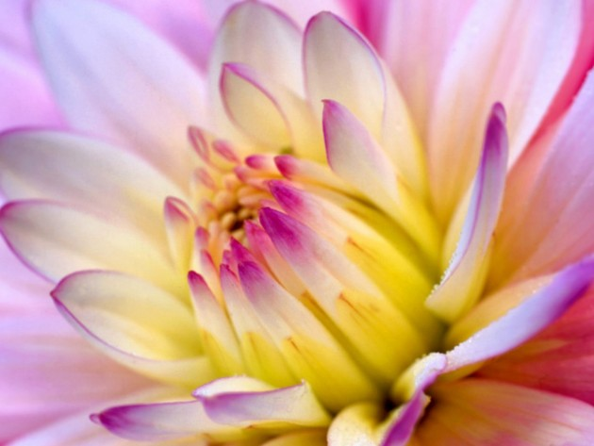
Симбіоз (від греч. συμ- - "Спільно" і βίος - "Життя") - це тісна і тривале співіснування представників різних біологічних видів. При цьому в ході коеволюції відбувається їх взаімоадаптація.

Slide 3
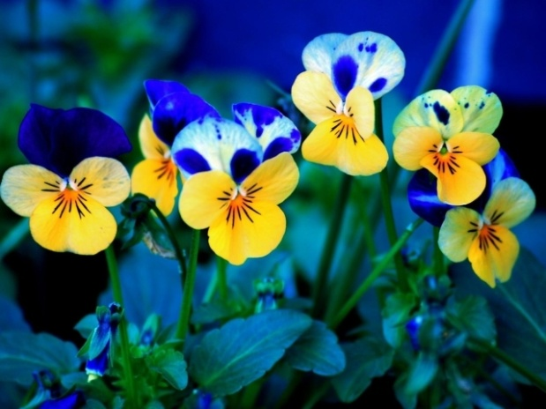
Приклади симбіозів
Запилення квіткових рослин комахами, в ході якого комахи харчуються нектаром. Транспортування насіння рослин тваринами, які поїдають плоди і виділяють неперетравлене насіння разом з послідом у іншому місці. Лишайник складається з гриба і водорості. Водорость в результаті фотосинтезу проводить органічні речовини (вуглеводи), що використовуються грибом, а той поставляє воду і мінеральні речовини. Деякі мурашки захищають («пасуть») попелицю і замість цього одержують від неї виділення, що містять цукор. Багато грибів одержують від дерева живильні речовини і забезпечує його мінеральними речовинами (мікориза). Біологи виявили взаємовигідне співробітництво між мурахами Camponotus schmitzi, що мешкають на Борнео, і комахоїдними рослинами непентесами (Nepenthes bicalcarata)^{[1]}. Це перший відомий випадок мутуалізму між комахами і комахоїдними рослинами.

Slide 4
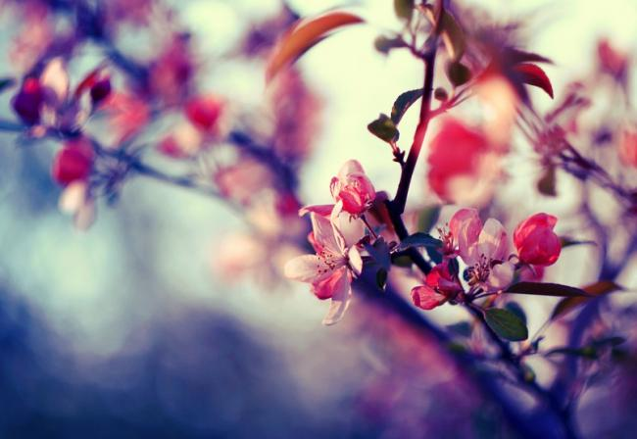
Симбіоз і еволюція
У земній біосфері, в якій найбільші шанси на виживання має в своєму розпорядженні найбільш пристосований, загальна користь симбіозних відносин має велике значення для розуміння еволюції. Здатність використовувати допомогу інших видів і їх здібностей може принести швидку і значну вигоду. На початку ця допомога використовується односторонньо у формі паразитизму, але в ході часу завдяки обопільному пристосуванню ці відносини можуть стати взаємно корисними і навіть необхідними. У природі спостерігаються всі перехідні ступені між радикальним паразитизмом і фактичним злиттям організмів.
Теорія ендосимбіогенезу описує виникнення в процесі еволюції «складних» ядерних кліток еукаріот шляхом формування симбіозу простіших форм: випадкового захоплення крупною хижою кліткою дрібніших прокаріот, що згодом продовжили існування усередині крупної клітки, але що втратили частину своєї самостійності і що дали початок мітохондріям і хлоропластам.

Slide 5
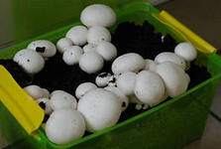
Гриби-агрономи
Європейські вчені досліджували симбіотичні відносини між грибами і грунтовими бактеріями. Це тривіальне завдання вони вирішували за допомогою оцінки потоків речовин від грибів до бактерій і від бактерій до грибів на різних стадіях життєвого циклу грибів, отримавши у результаті зовсім нетривіальний результат^{[4]}. Виявилося, що взаємодія грибів і бактерій дуже нагадує сільськогосподарську практику. Гриби вирощують поряд з собою певну бактеріальну монокультуру, підгодовують її, збирають урожай, зберігаючи його у спеціальних місцях, та ще й запасаються «розсадою » для наступних посівів. Цей підхід до тлумачення симбіотичних відносин серед нижчих організмів суттєво збагачує наші уявлення і про власну землеробську діяльність, і про еволюцію симбіозу у грибів і бактерій.

Slide 6
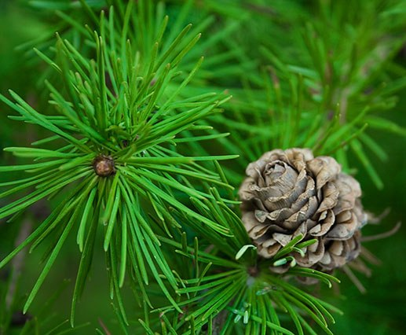
У природі зустрічається широкий спектр прикладів взаємовигідного симбіозу ( мутуалізмом). Від шлункових і кишкових бактерій, без яких було б неможливо травлення, до рослин (часто орхідеї), чию пилок може поширювати тільки один, певний вид комах. Такі відносини успішні завжди, коли вони збільшують шанси обох партнерів на виживання. Здійснювані в ході симбіозу дії або вироблювані речовини є для партнерів істотними і незамінними. В узагальненому розумінні такий симбіоз - проміжна ланка між взаємодією і злиттям.
У більш широкому науковому розумінні симбіоз є будь-яку форму взаємодії між організмами різних видів, у тому числі паразитизм - відносини, вигідні одному, але шкідливі іншому симбіонти. Обопільно вигідний вид симбіозу називають мутуалізмом. Коменсалізм називають відносини, корисні одному, але байдужі іншому симбіонти, а аменсалізмом - відносини, шкідливі одному, але байдужі іншому.

Slide 7
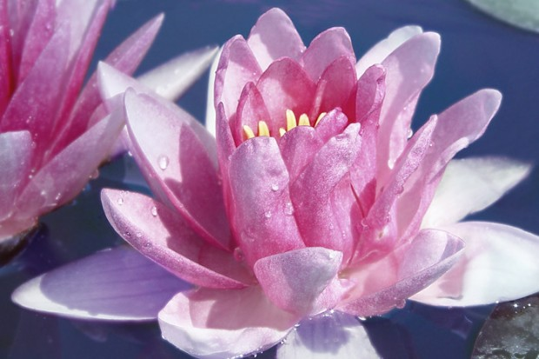

Різновид симбіозу - ендосимбіоз (див. Ендосимбіотична), коли один з партнерів живе усередині клітини іншого.
Наука про симбіозі - сімбіологія.

Slide 8

Паразитизм
Це така форма трофічних зв'язків, коли паразитичний вид використовує хазяїна як їжу й місце свого існування. Він цілком залежить від хазяїна й може викликати його загибель. З екологічної точки зору паразитизм має багато спільних рис з хижацтвом, проте є й суттєва різниця, а саме:
- паразити менші за свого хазяїна;
- будова, обмін речовин, життєві цикли паразита більш спеціалізовані; це пов'язано з особливостями середовища існування й проблемами розповсюдження від хазяїна до хазяїна;
- паразит знижує життєдіяльність хазяїна, але найчастіше не вбиває його, оскільки зі смертю хазяїна загине й сам;
- немає організмів, які б не були уражені паразитами (двома-трьома й більше видами);
- половина видів на планеті, а може, й більше — паразити (Бігон, Харпер, Таунсенд, 1989).

Slide 9
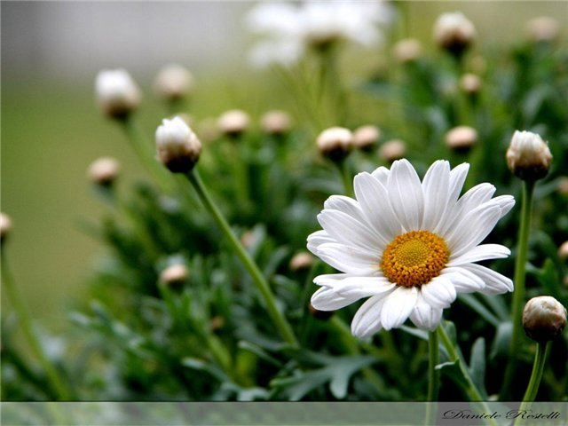
Паразитів можна поділити на фіто- та зоопаразитів. Інколи їх поділяють на мікропаразитів (ті, що безпосередньо розмножуються й живуть у клітині хазяїна) і макропаразитів (мешкають у міжклітинному просторі або в порожнині тіла).
Найбільш сильну пошкоджуючу дію мають паразити й хижаки, які є новими в екосистемі. Якщо скласти список паразитів, які викликають хвороби в сільському або лісовому господарствах, то найбільшої шкоди завдають ті паразити, які недавно занесені в нові райони. Стосовно людини, найбільш небезпечні нові збудники хвороб, тобто ті, що завезені вперше. Існує принцип «раптового підсилення патогенності», з якого випливає:
- не можна допускати інтродукцію нових потенціальних шкідників;
- потрібно уникати в міру можливості стресу в екосистемах, виникненню якого сприяють отрутохімікати, які знищують і корисні, і шкідливі організми.

Slide 10
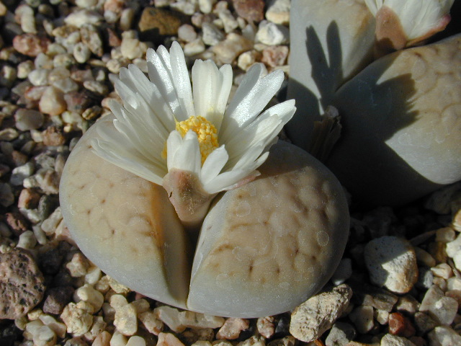
Мутуалізм
це такі взаємовідносини, коли види приносять один одному певну користь тільки в присутності один одного. Приклади:
- бобові рослини й азотофіксуючі бактерії;
- дерева й гриби;
- лишайники (водорості + гриби);
- терміти й найпростіші у їх шлунку;
- орхідеї й комахоїдні птахи;
- запилення квіток комахами, птахами, кажанами;
- хижі мурашки й мірмекохорні рослини (мімози, акації);
- людина й культурні рослини;
- кишкові симбіонти, які беруть участь у переробці грубих рослинних кормів, що виявлені в багатьох тварин (жуйні, гризуни, жуки-точильники).

Slide 11
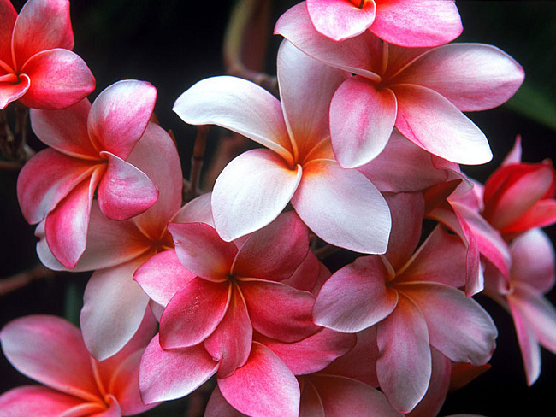

Коменсалізм
Це така форма взаємовідносин між двома видами, коли діяльність одного з них дає корм або надає притулку іншому (коменсалу). В системі знаків це 0+. В екології коменсалізм ще інакше називають нахлібництвом. Приклади таких взаємовідносин:
- леви й гієни, які підбирають залишки здобичі, що залишилась;
- великі акули й риби-прилипали, що супроводжують їх;
- молодь риб, що ховається під парасольками захищених жалкими нитками медуз;
- поселення рослин-епіфітів на корі дерев.
Відносини типу коменсалізму дуже важливі в природі. Вони сприяють повнішому освоєнню середовища й використанню ресурсів. Інколи коменсалізм переходить в інші типи відносин, наприклад у паразитизм.

Slide 12
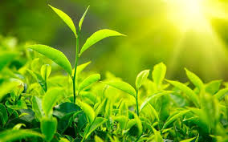
В залежності від характеру взаємовідносин видів-комменсалов виділяють три види:
комменсал обмежується використанням їжі організму іншого виду (наприклад, в звивинах раковини рака-самітника мешкає кільчастий хробак з роду Nereis, що харчується залишками їжі раку);
комменсал прикріплюється до організму іншого виду, який стає "господарем" (наприклад, риба-прилипала плавником-присоском прикріплюється до шкіри акул та інших великих риб, пересуваючись з їх допомогою);
комменсал селиться у внутрішніх органах хазяїна (наприклад, деякі жгутиконосци мешкають в кишечнику ссавців

Slide 13
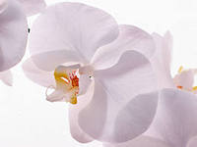
Аменсалізм
Це такий тип взаємодії, коли один із видів, що взаємодіють, пригнічується іншим, тоді як другий вид від такого спільного життя не отримує ні шкоди, ні користі. Така форма взаємодії частіше зустрічається в рослин. Наприклад, світлолюбиві трав'янисті види, які ростуть під ялиною, відчувають пригнічення внаслідок сильного затінення їх кроною, тоді як для самого дерева їх сусідство може бути байдужим. Або гриб-пеніцил негативно впливає на бактерії в чашці Петрі, тоді як бактерії на гриб не впливають. Аменсалізм широко розповсюджений у водному середовищі. Так, синьо-зелені водорості, розмножуючись, призводять до отруєння водної фауни.

Slide 14
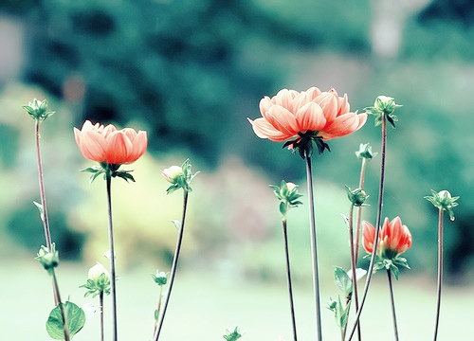
Нейтралізм
Це така форма біотичних відносин, коли співжиття двох видів на одній території не викликає для них ані позитивних, ані негативних наслідків. За нейтралізму види не пов'язані один з одним безпосередньо. Наприклад, білки й лосі, які живуть в одному лісі, практично не контактують один з одним.
Слід відзначити, що типи міжвидових взаємовідносин за певних умов можуть переходити один в другий. Наприклад, мутуалізм у паразитизм, або коменсалізм у конкуренцію

